Slide 1
Cristiane Wottrich Orientadora: Gabriela silva dos santos
Universidade aberta do SUS
Especialização em Saúde da Família
Universidade Federal de Pelotas
Departamento de Medicina Social
Atenção á saúde da criança menor de um ano
na Estratégia da Saúde da Família Vila Nova
Bento Gonçalves - RS

Slide 2
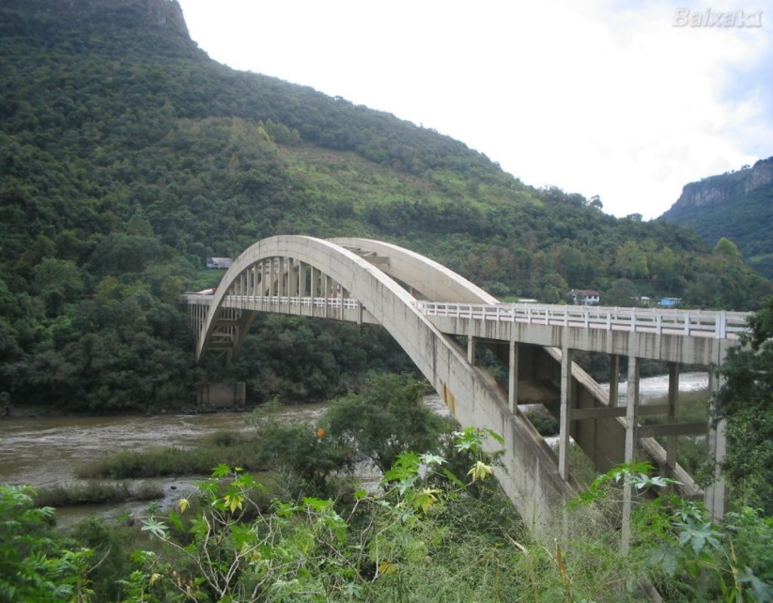
* 107 mil habitantes * Rede de saúde * NASF (núcleo de apoio a saúde da família) * Especialidades gerais * Hospital Tacchini (referência com 133 leitos SUS)
Bento Gonçalves

Slide 3
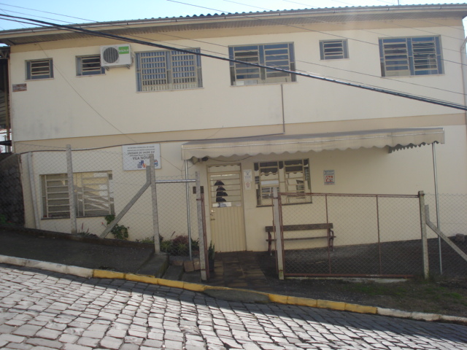
ESF Vila Nova situado EM zona urbana * criado no ano de 2000 * equipe mínima * Território: 1140 famílias 3498 habitantes ♀ 1737 mulheres ♂ 1761 homens * Agenda para grupos prioritários * Reuniões de equipe semanais com duração de 1:30 min

Slide 4
* Formulário Acompanha Bebê desatualizado e não atende a todos os recém-nascidos * Falta registros fidedignos * Preconizado 7 consultas, porém sem Acompanhamento das mesmas * Consulta com Enfermeira * Instabilidade na área médica
Situação da unidade antes da intervenção

Slide 5
Metodologia: * Foco no primeiro ano de vida (vacinas, consultas, retornos mais frequentes). * Participarão da pesquisa todas as crianças menores de 12 meses pertencentes à área de abrangência. * Não excluindo o atendimento as demais crianças (acompanha bebê até 72 meses). * utilizado os protocolos de saúde da criança do Ministério da Saúde dos anos 2002 e 2012.
Objetivo geral: Melhorar a atenção em Puericultura

Slide 6
* Análise do boletim epidemiológico * Cadastro das crianças em ficha de acompanhamento * Busca ativa das crianças faltosas * Análise do calendário vacinal rotativo * Agendamento do primeiro atendimento na alta hospitalar * Avaliação do percentil de crescimento e desenvolvimento
Ações realizadas

Slide 7
* Agendamento da testagem auditiva no primeiro atendimento * Teste do pezinho antes de 7 dias de vida * Promoção ao aleitamento materno * Visita domiciliar pelas agentes de saúde na primeira semana de vida * Consulta com nutricionista aos seis meses ou antes * Orientações de prevenção de acidentes (folder)
Ações realizadas

Slide 8
* Ampliar a cobertura de puericultura * Melhorar a adesão à puericultura * Melhorar a qualidade no atendimento à criança * Melhorar os registros de informações * Mapear as crianças de risco pertencentes à área de abrangência * Promover a saúde na prevenção de acidentes * Promover a alimentação saudável
Logística

Slide 9
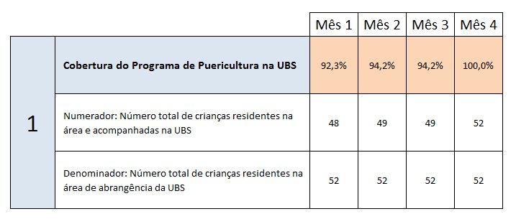
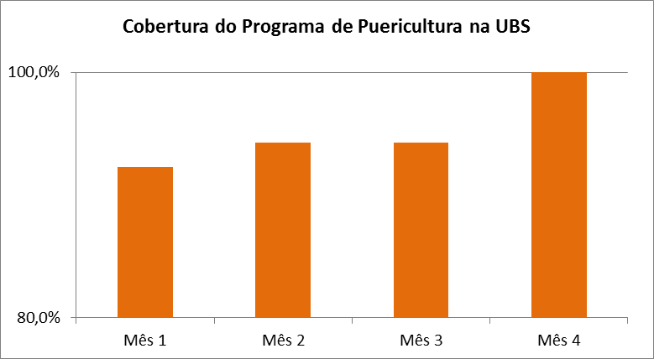
OBJETIVO 1: Ampliar a cobertura do programa de puericultura META: Captar 80% das crianças que não realizam Puericultura nem na UBS nem em outro serviço

Slide 10
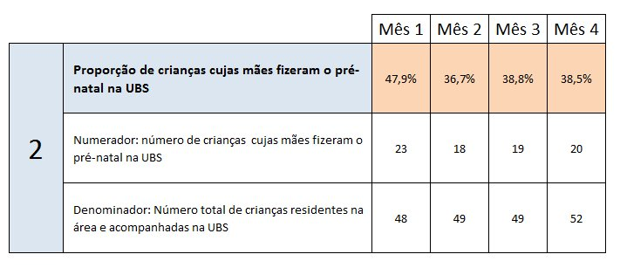
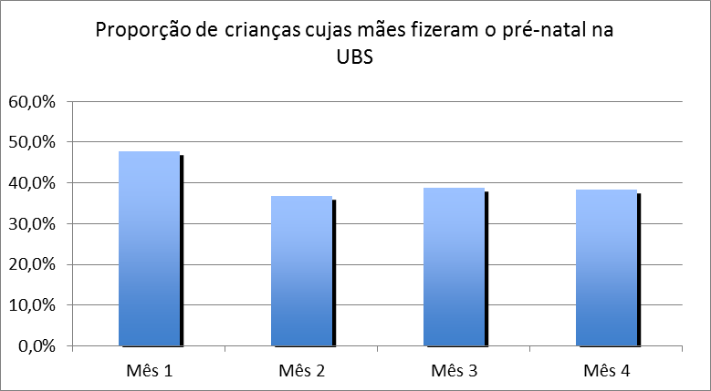
OBJETIVO 2: proporção de mães com pré-natal na ubs SEM META

Slide 11
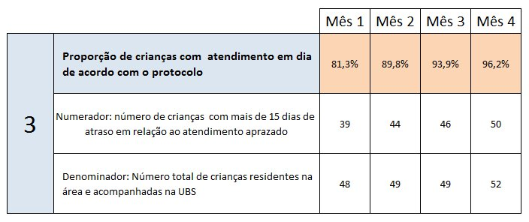
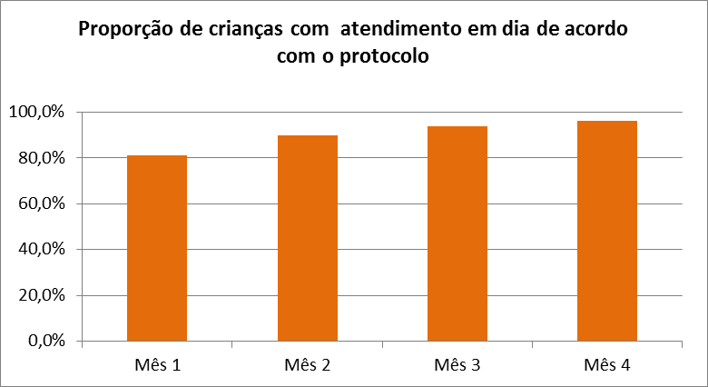
OBJETIVO 3: Melhorar a adesão á puericultura Meta: Fazer busca ativa em 80% das crianças faltosas

Slide 12
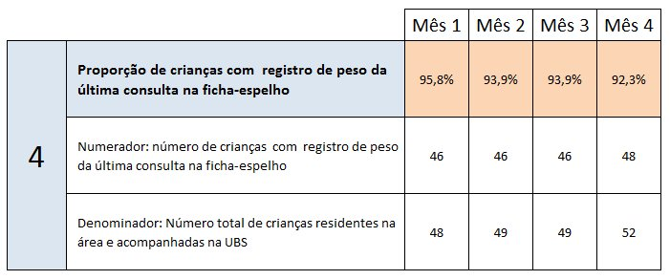
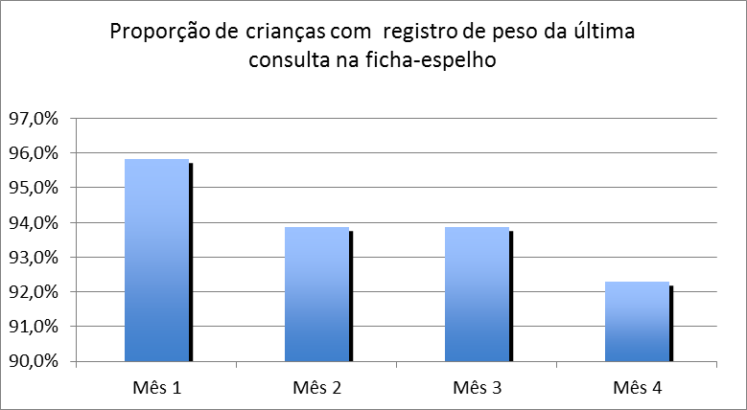
OBJETIVO 4: Melhorar os registros das informações Meta: Manter registros atualizados na ficha espelho de puericultura em 80% das crianças acompanhadas pelo serviço

Slide 13
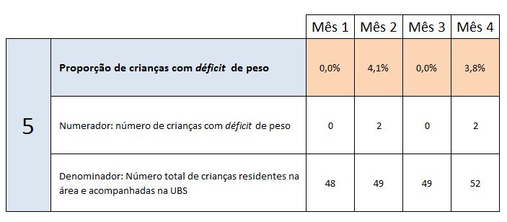
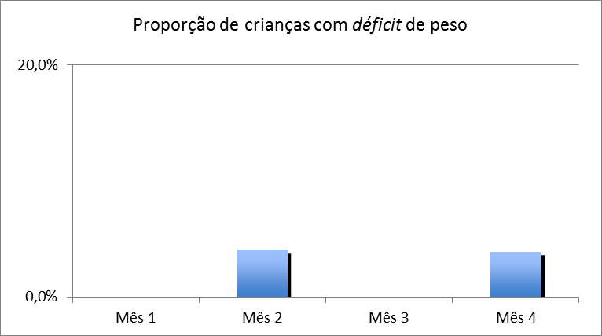
OBJETIVO 5: Melhorar a qualidade do atendimento a saúde da criança Meta: Monitorar o crescimento e desenvolvimento em 80% das crianças menores de doze meses

Slide 14
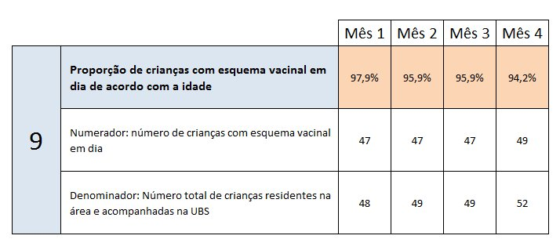
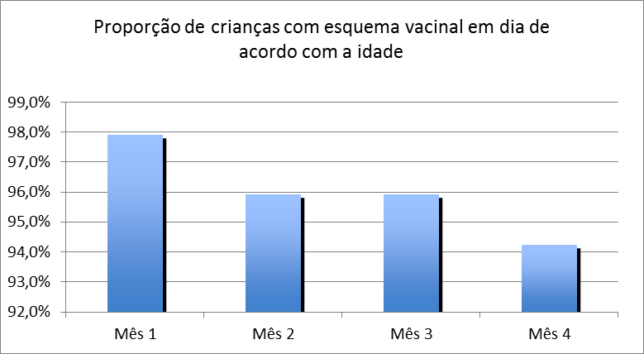
OBJETIVO 9: Melhorar a qualidade ao atendimento a saúde da criança Meta: Vacinar 90% das crianças de acordo com o calendário vacinal

Slide 15
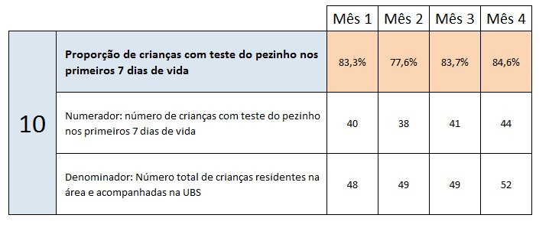
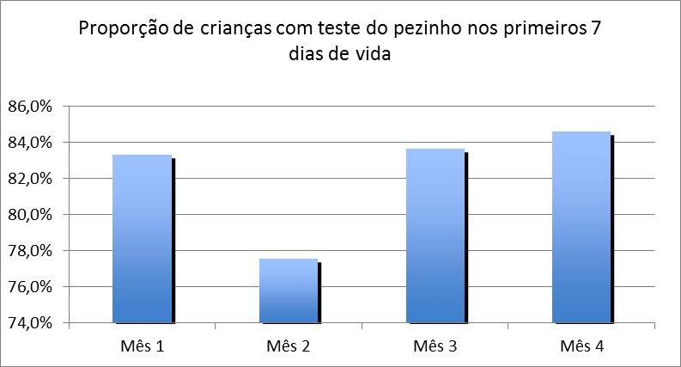
OBJETIVO 10: Melhorar a qualidade ao atendimento a saúde da criança Meta: Realizar Triagem Neonatal em 90% das crianças até sete dias de vida

Slide 16
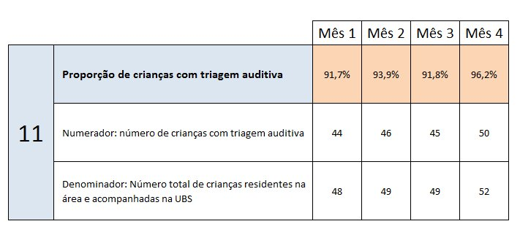
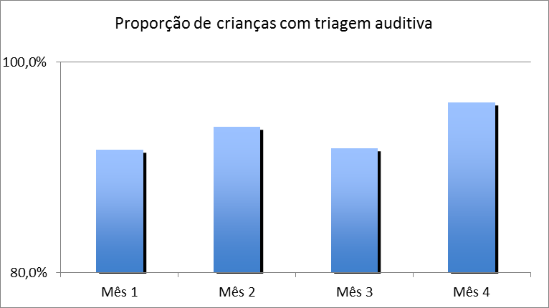
OBJETIVO 11: Melhorar a qualidade ao atendimento a saúde da criança Meta: Realizar triagem auditiva em 90% das crianças acompanhadas

Slide 17
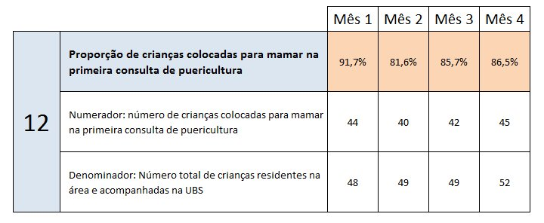
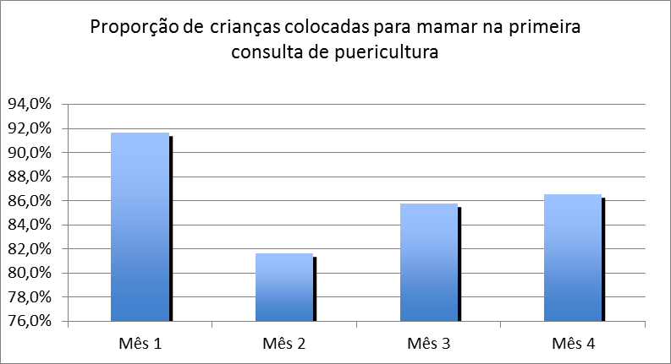
OBJETIVO 12: crianças colocadas para mamar na primeira consulta de puericultura META: inserir na rotina a pratica do aleitamento materno

Slide 18
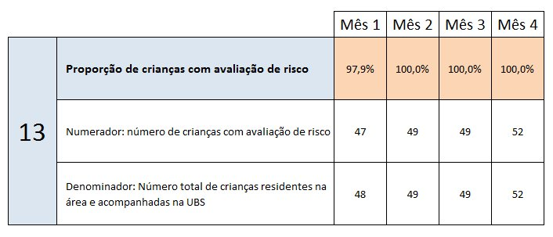
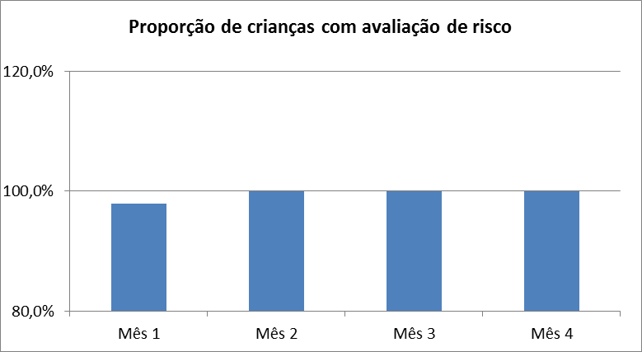
OBJETIVO 13: Mapear as crianças de risco pertencentes à área de abrangência Meta: Identificar 90% das crianças com risco para morbimortalidade

Slide 19
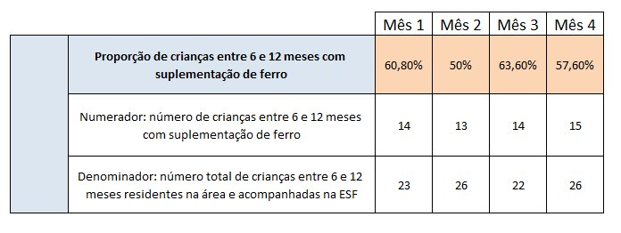
OBJETIVO 14: acompanhamento do uso se suplementação de sulfato ferroso META: introdução da suplementação do sulfato ferroso

Slide 20
Conclusões: Importância para a equipe: * Qualificação * Definição de ações * Fortalecimento de vínculos * Comunicação Importância para o serviço: * Registros * Acompanhamento * Visão global * Rede de apoio

Slide 21
Importância para a comunidade:
* Qualidade
* Integração * Fortalecimento de vínculos * Satisfação * Comprometimento
Incorporação na rotina:
* Manter o monitoramento das crianças
* Conscientização da importância da puericultura
* Busca pelo conhecimento e Aprimoramento dos
serviços
* Ampliação dos cuidados a criança no período pré-natal

Slide 22
FICHA CADASTRAL DAS CRIANÇAS MENORES DE 1 ANO
NOME:_____________________________________________DN:____/____/_________
MÃE:________________________________PRÉ-NATAL:__________________________
ENDEREÇO:____________________________________FONE:_____________________
TESTE DO PEZINHO:___/___/__
TESTE DA ORELHINHA:___/___/___RISCO:__________
LOCAL DAS CONSULTAS:____________________________ (15d, 1,2,4,6,9,12MESES)
DATA: ___/___/___ PESO:_____EST:____PC:___ VACINAS:
DATA: ___/___/___ PESO:_____EST:____PC:___ 0 MÊS: BCG ___Hepatite B__
DATA: ___/___/___ PESO:_____EST:____PC:___ 2 MESVIP:__Rota:__Penta:__Pneumo_
DATA: ___/___/___ PESO:_____EST:____PC:___3 MESES: Meningo C:__________
DATA:___/___/____PESO:_____EST:____PC:___4MESES:VIP:___Rota:__Penta:__Pneum
DATA: ___/___/___ PESO:_____EST:____PC:___5 MESES: Meningo C:__________
DATA: ___/___/___ PESO:_____EST:____PC:___6 MESES: VOP:__Penta:__Pneumo:____
DATA: ___/___/___ PESO:_____EST:____PC:___9 MESES: F. Amarela: ______________
DATA: ___/___/___PESO:_____EST:____PC:___12MESES:TV:__Pneumo___MeningoC_
DATA: ___/___/___ PESO:_____EST:____PC:___15 MESES: DTP: _______VOP: _____
DATA: ___/___/___PESO:_____EST:____PC:___ALEIT. EXCLUSIVO: ___________
CONSULTA COM NUTRICIONISTA ( 4 OU 6 MESES): DATA:__/__/__DATA:__/___/____
SUPLEMENTAÇÃO SULFATO FERROSO:_______________________

Slide 23
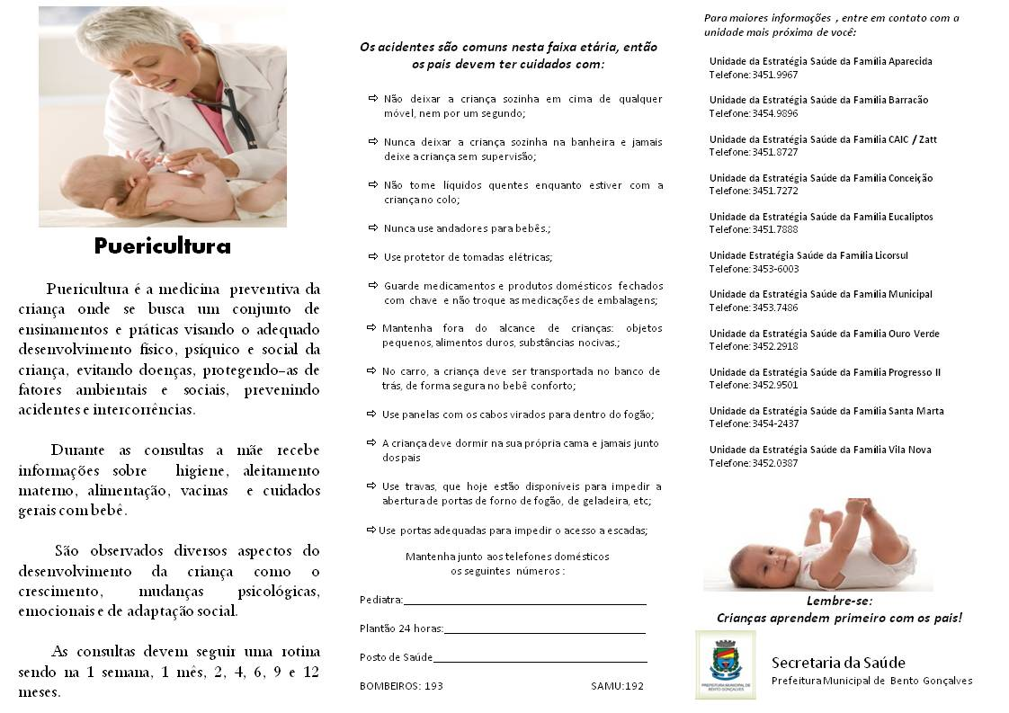

Slide 24
Agradecimentos
Agradeço as minhas orientadoras,
aos amigos, família e a toda a equipe pela compreensão, empenho e dedicação.
Obrigada!
FIM

